Slide 1

មជ្ឈមណ្ឌលកូរ៉េ សហ្វវែរ អេច អ ឌី
Korea Software HRD Center
Java Presentation Materials
ឣ្នកប្រឹក្សាយោបល់: បណ្ឌិត​​ គីម​ ថេខ្យុង
ឣ្នកណែនំា: លោក លាង ប៊ុនរ៉ុង
​​​ លោក ​​​​​​​​​​​​​​​​​​​​​​​​​​​​​​​​​​​​​​​​​​​​​​​​​​​​​​​​​​​​​​​​​​​​​​​​​​​​​​​​​​​​​​​​​​​​​​​​​​​​​រ័ត្ន ភារុណ
លោក លុន​ សុវឌ្ឍនា
​​​​​ លោក ដារ៉ា​ ពេញចិត្ត
www.kshrd.com.kh

Slide 2
ថ្នាក់ កំពង់សោម
ក្រុមទី ១
ប្រធានបទ៖ ​Collections
សមាជិក
លោក សុខ​​ ប៉ូឡែន
លោក សុខ​ ចន្នី
លោក ឌីម​ ដាង
លោក គីម​ ឆេង
លោក​ រ៉ន​ រិត

Slide 3
មាតិការ
Collection
Lists
Vector
Arraylist
Linkedlist
Sets
HashSet
TreeSet
LinkedHasSet
Map
TreeMap
HashTable

Slide 4
List ?
​​ List : គឺជា Interface ដែលជាជំនាន់ក្រោយរបស់ Interface Collection ។
យើងនិងលើកយកពពួក Implementation of lists ចំនួនបីមកសិក្សារ
Vector,
ArrayList
LinkedList

Slide 5
សិក្សាអំពី Vector
Vector
Vector គឺជា collection frame នៅក្នុង java វា implements list interface ។
ប៉ុន្តែវាមានលក្ខណៈ poor performance ចំពោះការ Search, Adding​,​​ Delete និង Update elements របស់វា ។
Synchronized មានន័យថា ប្រសិនបើ one thread is working on vector object thread ផ្សេងត្រូវរងចាំ thread completed its process.(Multi thread)​។
អនុញ្ញាតឲមាន duplication object ដូចគ្នានឹង arraylist និង grows shrinks ដោយខ្លួនវា នៅពេលមាន overflow ឬ deletion កើតមាន។

Slide 6
សិក្សាអំពី Vector
Resize
​ Vector អាច grow ឬ shrink ដោយស្វ័យប្រវត្ត សម្រាប់ maintain the optimal use of storage ។
Vector ត្រូវបាន grow doubles size នែទំហំខ្លួនរបស់វា (Default) ប៉ុន្តែយើងអាចកំណត់ វាបានតាមរយៈ Constructors ។

Slide 7
សិក្សាអំពី Vector
Performance
Vector operations មាន performance មិនសូវជាល្អនោះទេ ។
មានភាពយឺតយ៉ាវ។
Thread-safe, the thread ដែលកំពុងធ្វើការលើ Vector gets a lock on it ដែលធ្វើឲ thread រងដំណើការនេះចប់សព្វគ្រប់ទើបអាចធ្វើការងារវាបាន ។

Slide 8
សិក្សាអំពី Vector
Example
public class VectorDemo {
public static void main(String args[]) {
Vector v = new Vector(3, 2);
System.out.println("Initial size: " + v.size());
System.out.println("Initial capacity: " +
v.capacity());

Slide 9
សិក្សាអំពី Vector
v.addElement(new Integer(1));
v.addElement(new Integer(2));
v.addElement(new Integer(3));
v.addElement(new Integer(4));
System.out.println("Capacity after four additions: " +
v.capacity());
}
}

Slide 10
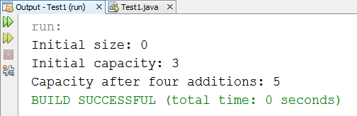
សិក្សាអំពី Vector
Result:

Slide 11
សិក្សាអំពី ArrayList
ArrayList :
ទទួលលក្ខណៈពី Abstract​List ហើយប្រើរ List interface ។
ផ្ដល់ជា​ dynamic arrays ដែលអាចពរងីកតាមតម្រូវកា​ ព្រោះនៅក្នុង java ជាធម្មតាគឺមានចំនួនថេរ។
ArrayList គឺជាអញ្ញាត array មួយដែលមានប្រវែងនៃ Object Reference វាអាចបន្ថែម ឬបន្ថយបានតាមតម្រូវការ។
ArrayList ពេលបង្កើតដំបូងយើងអាចកំណត់ទំហំដំបូងអោយវា ហើយបើយើងប្រើរហួសវានិងពង្រីក Auto និងពេលលុបវានិងកាត់បន្ថយទំហំខ្លួនវាចេញ។

Slide 12
សិក្សាអំពី ArrayList
Constructor of ArrayList:
ArrayList() new ArrayList default size 10
ArrayList(Cllection c) clone
ArrayList(int capcity) កំណត់ទំហំរបស់វា

Slide 13
សិក្សាអំពី ArrayList
public class ArrayListExample {
public static void main(String args[]) {
ArrayList<String> obj = new ArrayList<String>();
obj.add("Ajeet");
obj.add("Harry");
obj.add("Chaitanya");
obj.add("Steve");
obj.add("Anuj");
System.out.println("Currently the array list has following elements:"+obj);
Notes:
https://docs.oracle.com/javase/tutorial/java/nutsandbolts/switch.html

Slide 14
សិក្សាអំពី ArrayList
System.out.println("Currently the array list has following elements:"+obj);
obj.add(0, "Rahul");
obj.add(1, "Justin");
obj.remove("Chaitanya");
obj.remove("Harry");
System.out.println("Current array list is:"+obj);
obj.remove(1);
System.out.println("Current array list is:"+obj);
}
}
Notes:
https://docs.oracle.com/javase/tutorial/java/nutsandbolts/switch.html

Slide 15
សិក្សាអំពី ArrayList
Output
Currently the array list has following elements:[Ajeet, Harry, Chaitanya, Steve, Anuj]
Current array list is:[Rahul, Justin, Ajeet, Steve, Anuj]
Current array list is:[Rahul, Ajeet, Steve, Anuj]

Slide 16
សិក្សាអំពី ArrayList
Method of ArrayList
1 add( Object o): មានតួនាទី Add object record ចូលទៅក្នុង ArrayList បើសិន ជា Record ណា add ចូលលមុនគេ នោះវានិងចាប់ផ្តើពី Index 0 និន Record add បន្ទាប់វានិង នៅបន្ទាប់ Autoatically។​
Ex: obj.add(“Hellow”);
2 add(int index, Object o) : សំរាប់ Add object ទៅកាន់ ArrayList ទៅតាម Index ដែលបានអោយ។
Ex: obj.(2, “hi”);
3 remove(Object o): Remove object from arrayList .
Ex: obj.remove(3);

Slide 17
សិក្សាអំពី ArrayList
4 remove(int index): Removes element from a given index.
Ex: obj.(“Chaitanya”);
5 set(int index, Object o): សំរាប់ដែលប្រ Record ទៅតាម Indexf
Ex: obj.set(2,”Tom”);
6 int indexOf(Object o): Gives the index of the object o. If the element is not found in the list then this method returns the value -1.
Ex: int pos = obj.inexxOf(“Tom”);
7 Object get(int index): ទាញយក Record ពី ArrayList ពី Index ណាមួយ
Ex: String str = obj.get(2);

Slide 18
សិក្សាអំពី ArrayList
8 int size(): It gives the size of the ArrayList – Number of elements of the list.
Ex: int numberofitems = obj.size( );
9 boolean contains(Object o): សំរាប់ពិនិត្យថា Record given is present or not if not it return False
Ex: obj.contains( Steve);
10 clear(): It is used for removing all the elements of the array list in one go.
Ex: obj.clear();

Slide 19
សិក្សាអំពី LinkedList
LinkedList :
ទទួលលក្ខណៈពី AbstractSequentialList ទហើយអនុវតានូវ List interface ។
គ្មាន Syncronize
Dublicate
រីកមាឌម្តងមួយ
ទម្រង់ Constructor របស់វា៖
LinkedList()
LinkedList(Collection c)

Slide 20
សិក្សាអំពី LinkedList
ខាងទរកាមទនេះជា methods មួយចំនួនដដលទរបើជាមួយ LinkedList ៖
void add(Object obj)
void add(int index , Object obj)
void addFirst(Object obj)
void addLast(Object obj)
void set(Object obj)

Slide 21
សិក្សាអំពី LinkedList
Object get(int index)
Object getFirst()
Object getLast()
Object removeFirst()
Object removeLast()

Slide 22
សិក្សាអំពី LinkedList
Example
public class LinkedListDemo {
public static void main(String args[]) {
LinkedList ll = new LinkedList();
ll.add("F");
ll.add("B");
ll.add("D");
ll.add("E");
ll.add("C");

Slide 23
សិក្សាអំពី LinkedList
ll.addLast("Z");
ll.addFirst("A");
ll.add(1, "A2");
System.out.println("Original contents of ll: " + ll);
ll.remove("F");
ll.remove(2);
System.out.println("Contents of ll after deletion: “ + ll);
ll.removeFirst();

Slide 24
សិក្សាអំពី LinkedList
ll.removeLast();
System.out.println("ll after deleting first and last: "+ ll);
Object val = ll.get(2);
ll.set(2, (String) val + " Changed");
System.out.println("ll after change: " + ll);
}
}

Slide 25
សិក្សាអំពី LinkedList
This would produce the following result:
Original contents of ll: [A, A2, F, B, D, E, C, Z]
Contents of ll after deletion: [A, A2, D, E, C, Z]
ll after deleting first and last: [A2, D, E, C]
ll after change: [A2, D, E Changed, C]

Slide 26
សិក្សាអំពី Set
Set
គឺជាប្រភេទនៃ Collection ដែលមិនអាចផ្ទុកតម្លៃស្ទួនបាន។ Set Interface មានតែ method ដែលវាបាន Inherit ពី Collection និង​ Method ថ្មីដែលការពារ ការបញ្ចូលតម្លៃស្ទួន លើធាតុដែលមាន ស្រាប់។​ ដូចនេះធាតុដែលត្រូវ Add បញ្ចូលក្រោយនឹងត្រូវយកទៅផ្ទៀងផ្ទាត់ជាមួយធាតុដែលមានស្រាប់។

Slide 27
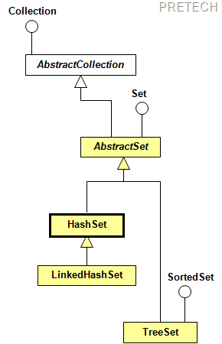
សិក្សាអំពី Set

Slide 28
សិក្សាអំពី Set
យើងនិងលើកយកពពួក Set បីប្រភេទមកសិក្សា
HashSet: ផ្ទុកធាតុដែលមានលក្ខណៈជា Table ប៉ុន្តែមិនមានការតម្រៀបតាមលំដាប់លំដោយទេ។ វាប្រើប្រាស់នូវ HasMap technology ក្នុងការ Store ធាតុ។ HashSet មិនមានលក្ខណៈ Synchronize ទេ ជាហេតុធ្វើឱ្យដំណើរការរបស់វាលឿន។
TreeSet: ផ្ទុកធាតុទៅតាមលំដាប់ ដោយផ្អែកលើតម្លៃរបស់ធាតុ តែមានដំណើរការយឺតជាង HasSet។​
LinkedHasSet: ផ្ទុកធាតុជាលក្ខណៈជា Table ហើយមានលំដាប់លំដោយទៅតាមការ Add បញ្ចូល។

Slide 29
សិក្សាអំពី Set
SN | Methods with Description
1 | add( ) Adds an object to the collection
2 | clear( ) Removes all objects from the collection
3 | contains( ) Returns true if a specified object is an element within the collection

Slide 30
សិក្សាអំពី Set
4 | isEmpty( ) Returns true if the collection has no elements
5 | iterator( ) Returns an Iterator object for the collection which may be used to retrieve an object
6 | remove( ) Removes a specified object from the collection
7 | size( ) Returns the number of elements in the collection

Slide 31
សិក្សាអំពី Map
TreeMap
គឺជា collection framework នៅក្នុង java តាំងពី jdk 2.0 ស្រដៀងគ្នានឹង hashmap ដែលវារក្សា key និង value ជាគូ។
ភាពខុសគ្នារវាង hashmap​ និង treemap គឺការ sorted by natural ordering(using Red-Black tree algorithm)​ ។
object key class ត្រូវបាន implement ពី comparable interface ដូចនេះវានឹង throw ClassCastException​ ។
ហើយវាមិនអនុញ្ញាត ឲមាន​ multiple​ null key​ ប៉ុន្តែវាទទួល multiple​ null values ។

Slide 32
សិក្សាអំពី TreeMap
implement
Serializable
Cloneable
Map<K,V>
NavigableMap<K,V>
SortedMap<K,V>
extends
AbstractMap<K,V>

Slide 33
សិក្សាអំពី TreeMap
example
class Dog implements Comparable<Dog>{
String color;
int size;
Dog(String c, int s) {
color = c;
size = s;
}
public String toString(){
return color + " dog";
}
@Override
public int compareTo(Dog o) {
return o.size - this.size;
}
}

Slide 34
សិក្សាអំពី TreeMap
public class TestTreeMap {
public static void main(String[] args) {
Dog d1 = new Dog("red", 30);
Dog d2 = new Dog("black", 20);
Dog d3 = new Dog("white", 10);
Dog d4 = new Dog("white", 10);
TreeMap<Dog, Integer> treeMap = null;
treeMap=new TreeMap<Dog, Integer>();

Slide 35
សិក្សាអំពី TreeMap
treeMap.put(d1, 10);
treeMap.put(d2, 15);
treeMap.put(d3, 5);
treeMap.put(d4, 20);
for (Entry<Dog, Integer> entry : treeMap.entrySet()) {
System.out.println(entry.getKey() + " - " + entry.getValue());
}
}
}

Slide 36
សិក្សាអំពី HashTable
HashTable
វាគឺជា concrete implementation របស់ Dictionary (jdk 1.0) ទោះជាយ៉ាងណា Java 2 បាន re-engineered Hashtable ដោយបន្ថែម implements Map interface ។
Hashtable បច្ចុប្បន្ននេះកំពុង integrated ជាមួយ collections framework.
ស្រដៀងទៅនឹង hashmap ដែលរក្សារ key និង value ជាគូរ ។
វា synchronized ជាមួយគ្នាហើយ មិនអនុញ្ញាតឲមាន null key or null value
​NullPointerException និងកើតមាន ។
សម្រាប់ application working with multi-thread java recommend ឲប្រើប្រាស់ hashtable ព្រោះវាមានលក្ខណៈ synchronized ។

Slide 37
សិក្សាអំពី HashTable
Implement
java.util.Map(jdk 2.0)
Extends
Dctionary

Slide 38
សិក្សាអំពី HashTable
example
class TestCollection{
public static void main(String args[]){
Hashtable<Integer,String> hm=new Hashtable<Integer,String>();
hm.put(100,"Amit");

Slide 39
សិក្សាអំពី HashTable
hm.put(102,"Ravi");
hm.put(101,"Vijay");
hm.put(103,"Rahul");
for(Map.Entry m:hm.entrySet()){
System.out.println(m.getKey()+" "+m.getValue());
}
}
}

Slide 40
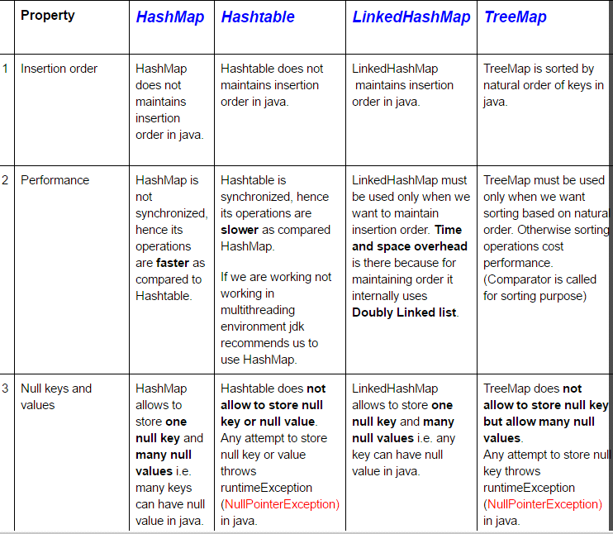
សិក្សាអំពី HashTable

Slide 41
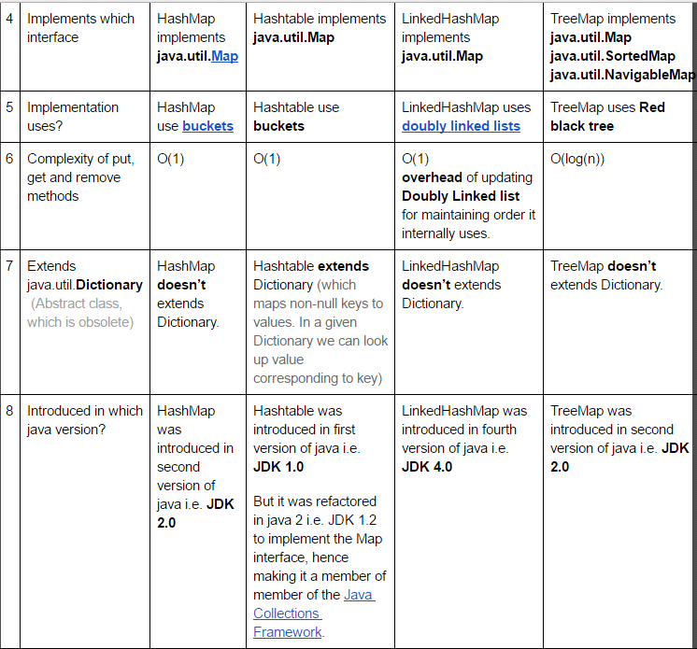
សិក្សាអំពី HashTable

Slide 42
References
https://docs.oracle.com/javase/tutorial/java/nutsandbolts/switch.html
http://beginnersbook.com/java-collections-tutorials/
https://docs.oracle.com/javase/tutorial/collections/interfaces/set.html
http://www.tutorialspoint.com/java/java_set_interface.htm
http://beginnersbook.com/2013/12/java-arraylist/
http://www.tutorialspoint.com/java/java_vector_class.htm

Slide 43
សូមអរគុណ!!!

